Slide 1
Chương 3 LẬP TRÌNH HƯỚNG ĐỐI TƯỢNG TRONG C#

Slide 2
Nội dung
3
Mảng
4
Danh sách
5
Sử dụng Generic
6
Xử lý ngoại lệ

Slide 3
3.3. Mảng trong C#
Mảng là tập hữu hạn các phần tử có cùng kiểu dữ liệu
Khai báo <kiểu dữ liệu>[] <tên mảng>
int[] so; float[] diem; string[] tenlop;
Để sử dụng được mảng ta phải khởi tạo giá trị hoặc cấp phát vùng nhớ cho mảng.
Cấp phát vùng nhớ được thực hiện thông qua toán tử new
<kiểu dữ liệu>[ ] [tên mảng] = new <kiểu dữ liệu>[tổng số phần tử]
int [] so = new int[10];
float[] diem = new float[3];
Khởi tạo giá trị
<kiểu dữ liệu>[] <tên mảng> = { <giá trị 1>, …, <giá trị n> };
int[] IntArray = { 3, 9, 10 };
Notes:
<kiểu dữ liệu> là kiểu dữ liệu của các phần tử trong mảng.
Cặp dấu [] là ký hiệu cho khai báo mảng 1 chiều.
<tên mảng> là tên của mảng, cách đặt tên mảng cũng như cách đặt tên biến
Sau khi mảng được cấp phát vùng nhớ thì các phần tử trong mảng sẽ mang giá trị mặc định:
Đối với số nguyên là 0
Đối với số thực là 0.0
Đối với kiểu ký tự là ‘’ (ký tự rỗng)
Đối với kiểu tham chiếu là null
https://www.howkteam.vn/Course/C-Basics/Mang-1-chieu-trong-C-97

Slide 4
3.3. Mảng trong C#
Khai báo mảng nhưng chưa cấp phát vùng nhớ
int[] numbers;
Khai báo và cấp phát vùng nhớ (nhưng chưa khởi tạo giá trị)
int[] numbers = new int[5];
Khai báo, cấp phát và khởi tạo giá trị ngay
int[] numbers = new int[] { 1, 2, 3, 4, 5 };
Hoặc: int[] numbers = { 1, 2, 3, 4, 5 };
Khai báo và khởi tạo mảng chuỗi
string[] names = { "Alice", "Bob", "Charlie" };
Notes:
Chỉ khai báo biến mảng, chưa thể sử dụng ngay vì chưa được cấp phát bộ nhớ.
Mảng có 5 phần tử, mỗi phần tử sẽ có giá trị mặc định (0 đối với int, null đối với string, false đối với bool).
📌 Lưu ý: Nếu đã khởi tạo giá trị trực tiếp, có thể bỏ new int[].

Slide 5
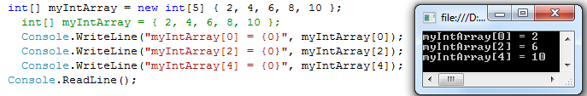
3.3. Mảng trong C#
Truy cập các thành phần trong mảng
Dùng toán tử chỉ số [ ]
<tên mảng>[chỉ số]
Chỉ số phần tử đầu tiên là 0
Ví dụ:

Slide 6

3.3. Mảng trong C#
Duyệt mảng
Dùng vòng lặp for
int[] arr = { 1, 2, 3, 4, 5 };
for (int i = 0; i < arr.Length; i++)
{
Console.WriteLine(arr[i]);
}
Dùng vòng lặp foreach
foreach (int num in arr)
{
Console.WriteLine(num);
}

Slide 7
3.3. Mảng trong C#
Ví dụ: Nhập mảng a gồm N phần tử, in mảng vừa nhập ra màn hình
class Program
{ static void Main(string[] args)
{ int n, i;
int[] a;
Console.WriteLine("Nhap so luong phan tu: ");
n = Convert.ToInt32(Console.ReadLine());
a = new int[n];
for (i = 0; i < n; i++)
{ Console.WriteLine("Nhap phan tu thu {0}: ", i);
a[i] = convert.Toint32(Console.ReadLine());
}
Console.WriteLine("Mang vua nhap la: ");
for (i = 0; i < n; i++)
{ Console.Write("{0} ", a[i]);
}
Console.ReadLine();
}
}

Slide 8
3.3. Mảng trong C#
Một số thuộc tính và phương thức đặc trưng của mảng 1 chiều:
Length – Lấy độ dài của mảng
Array.Sort(mang) – Sắp xếp mảng tăng dần
Array.Reverse(mang) – Đảo ngược mảng
Ví dụ:
int[] arr = { 5, 2, 8, 1, 4 };
Array.Sort(arr); // Mảng sẽ thành {1, 2, 4, 5, 8}
Array.Reverse(arr); // Mảng sẽ thành {8, 5, 4, 2, 1}

Slide 9
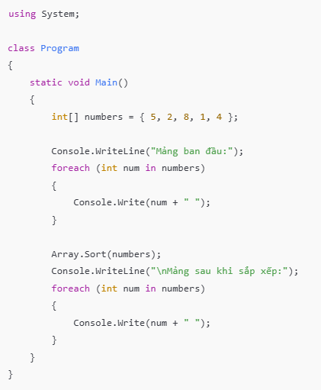

Ví dụ
Notes:
using System;
class Program
{
static void Main()
{
int[] numbers = { 5, 2, 8, 1, 4 };
Console.WriteLine("Mảng ban đầu:");
foreach (int num in numbers)
{
Console.Write(num + " ");
}
Array.Sort(numbers);
Console.WriteLine("\nMảng sau khi sắp xếp:");
foreach (int num in numbers)
{
Console.Write(num + " ");
}
}
}

Slide 10
3.4. Danh sách
Danh sách (List) là một danh sách động (dynamic array), thuộc namespace System.Collections.Generic, giúp lưu trữ nhiều phần tử cùng kiểu dữ liệu mà không cần xác định kích thước trước như mảng (array).
Khai báo và khởi tạo List
List<T> listName = new List<T>();
T: Kiểu dữ liệu của danh sách (int, string, double, object, v.v.).
listName: Tên danh sách.
Ví dụ khai báo danh sách số nguyên
List<int> numbers = new List<int>();
Ví dụ khai báo danh sách chuỗi
List<string> names = new List<string> { "Alice", "Bob", "Charlie" };

Slide 11
3.4. Danh sách
Thêm phần tử vào List
Thêm một phần tử:
numbers.Add(10);
numbers.Add(20);
numbers.Add(30);
Thêm nhiều phần tử:
numbers.AddRange(new int[] { 40, 50, 60 });
Chèn phần tử vào vị trí bất kỳ:
numbers.Insert(1, 15); // Chèn số 15 vào vị trí index = 1

Slide 12
3.4. Danh sách
Duyệt qua List
Dùng for
for (int i = 0; i < numbers.Count; i++)
{
Console.WriteLine(numbers[i]);
}
Dùng foreach
foreach (int num in numbers)
{
Console.WriteLine(num);
}
Dùng List.ForEach()
numbers.ForEach(num => Console.WriteLine(num));

Slide 13
3.4. Danh sách
Xóa phần tử trong List
Xóa phần tử theo giá trị:
numbers.Remove(20); // Xóa số 20
Xóa phần tử theo vị trí (index):
numbers.RemoveAt(2); //Xóa phần tử vị trí index= 2
Xóa tất cả phần tử trong danh sách:
numbers.Clear();
Sắp xếp danh sách
Sắp xếp tăng dần (Sort)
numbers.Sort();
Sắp xếp giảm dần (Sort + Reverse)
numbers.Sort();
numbers.Reverse();

Slide 14
3.4. Danh sách
Tìm kiếm và kiểm tra phần tử
Kiểm tra phần tử có tồn tại không (Contains)
bool exists = numbers.Contains(10);
// True nếu có số 10, ngược lại False
Tìm chỉ mục của phần tử (IndexOf)
int index = numbers.IndexOf(30);
// Trả về vị trí đầu tiên của 30
Tìm phần tử theo điều kiện (Find và FindAll)
int found = numbers.Find(x => x > 25);
// Tìm số đầu tiên > 25
List<int> foundList = numbers.FindAll(x => x > 25);
// Tìm tất cả số > 25

Slide 15
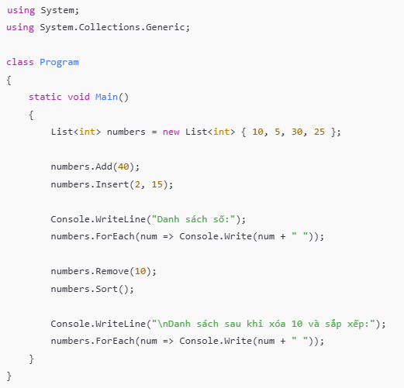
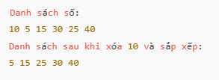
Ví dụ
Notes:
Tổng kết
✅ List<T> là một danh sách động trong C#. ✅ Hỗ trợ nhiều phương thức thao tác như Add(), Remove(), Sort(), Find()... ✅ Duyệt danh sách bằng for, foreach, hoặc ForEach(). ✅ Không cần xác định kích thước trước như mảng (Array).

Slide 16
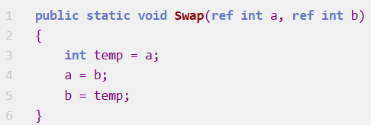
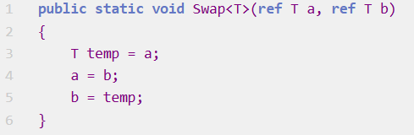
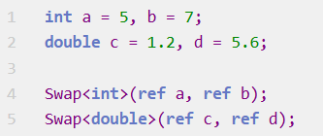
3.5. Sử dụng Generic
Generic là gì? Generic trong C# cho phép bạn định nghĩa một hàm, một lớp mà không cần chỉ ra đối số kiểu dữ liệu là gì. Tuỳ vào kiểu dữ liệu mà người dùng truyền vào thì nó sẽ hoạt động theo kiểu dữ liệu đó.
Nếu sử dụng Generic ta sẽ viết như sau:
Notes:
Nếu bạn đã từng học LẬP TRÌNH C++ thì chắc hẳn bạn đã từng biết tới khái niệm Template (hay còn gọi là mẫu).
Template được dùng để tạo ra các lớp, các hàm mà không cần quan tâm đến đối số kiểu dữ liệu là gì. Template được đưa ra với mục đích tăng tính tái sử dụng lại mã nguồn.
Tượng tự Template của C++, Generic trong C# cho phép bạn định nghĩa một hàm, một lớp mà không cần chỉ ra đối số kiểu dữ liệu là gì. Tuỳ vào kiểu dữ liệu mà người dùng truyền vào thì nó sẽ hoạt động theo kiểu dữ liệu đó.
-------
Ví dụ: bạn muốn hàm hoán đổi giá trị 2 số nguyên ta sẽ viết như sau:
Mọi thứ đều hoạt động tốt cho đến khi bạn hoán đổi 2 số thực. Khi đó bạn phải viết lại 1 hàm Swap mới với kiểu dữ liệu của tham số truyền vào là kiểu số thực.
Mặc dù thao tác giống nhau nhưng ta phải viết hàm này 2 lần. Chính vì vậy mà Generic ra đời để giúp chúng ta giảm thiểu việc code và tăng tính tái sử dụng.
-------
Bạn chỉ cần đặt 1 chữ cái nào đó thay cho kiểu dữ liệu và khi gọi hàm bạn chỉ ra kiểu dữ liệu bạn đang thao tác là gì.
Khi bạn gọi cú pháp bên dưới thì hàm Swap sẽ chạy và thay ký tự T thành kiểu dữ liệu int tương ứng.

Slide 17
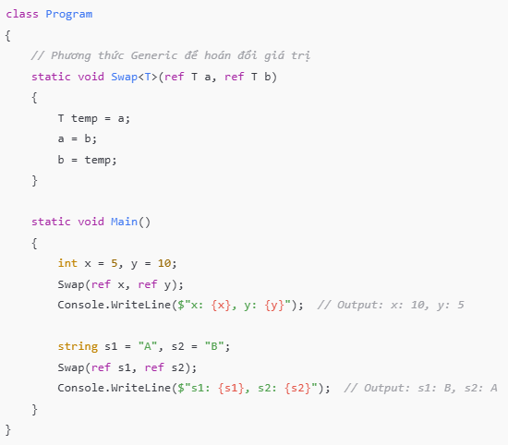
Ví dụ phương thức generic
Notes:
Swap<T> có thể dùng với bất kỳ kiểu dữ liệu nào (int, string, double…).
Khi gọi Swap(ref x, ref y), chương trình tự động thay T bằng int.
Khi gọi Swap(ref s1, ref s2), T sẽ là string.
https://howkteam.vn/course/khoa-hoc-lap-trinh-c-nang-cao/generic-trong-c-1565

Slide 18
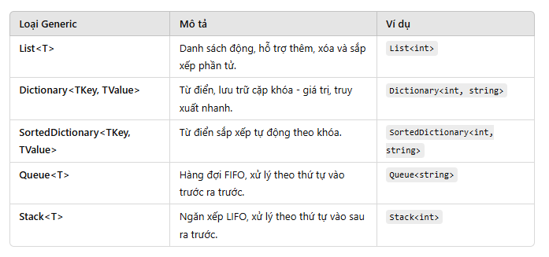
3.5. Sử dụng Generic
Các loại Generic thông dụng
Notes:
Ứng dụng thực tế:
List<T> có thể dùng để lưu trữ danh sách sản phẩm trong kho.
Dictionary<TKey, TValue> rất hữu ích cho việc lưu trữ các cặp giá trị như ID và tên người dùng.
SortedDictionary<TKey, TValue> có thể được sử dụng khi bạn cần dữ liệu được sắp xếp tự động.
Queue<T> thường được dùng trong các hệ thống xử lý công việc như hàng đợi in ấn.
Stack<T> rất hữu ích cho các thao tác như hoàn tác (undo) trong phần mềm.

Slide 19
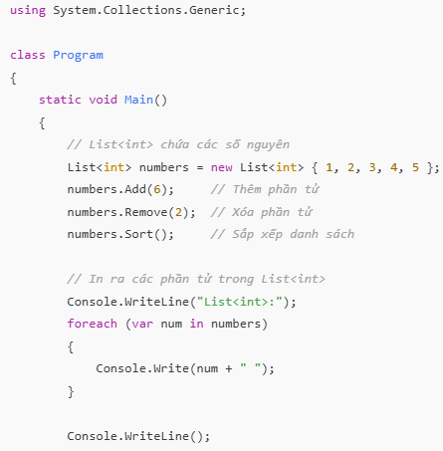
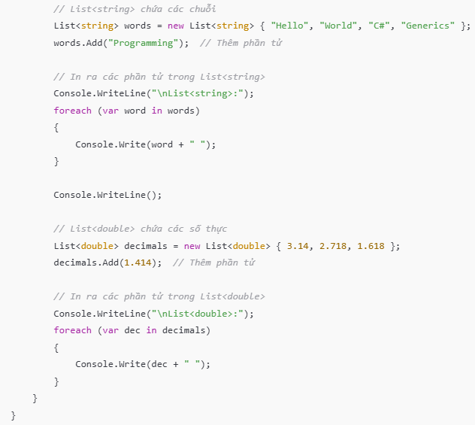
Ví dụ List Generic
Notes:
Giải thích:
List<int> chứa các số nguyên và sử dụng các phương thức như Add, Remove, và Sort.
List<string> chứa các chuỗi và bạn có thể thêm các chuỗi mới vào danh sách.
List<double> chứa các số thực và bạn cũng có thể thêm phần tử vào danh sách đó.
Kết quả:
List<int>:
1 3 4 5 6
List<string>:
Hello World C# Generics Programming
List<double>:
3.14 2.718 1.618 1.414
============
Trong ví dụ trên, List<int> sử dụng kiểu dữ liệu int để lưu trữ các số nguyên. Tuy nhiên, nếu muốn List có thể chứa các loại dữ liệu khác nhau như int, string, double trong cùng một danh sách, bạn có thể sử dụng kiểu List<object> vì object là kiểu cơ sở cho tất cả các kiểu dữ liệu trong C#.
List<object> items = new List<object> { 1, "Hello", 3.14, true };
Generic với object giúp tạo một danh sách có thể chứa nhiều kiểu dữ liệu khác nhau, khi không biết trước kiểu dữ liệu sẽ được lưu trữ trong danh sách.Tuy nhiên, khi sử dụng List<object>, bạn cần phải ép kiểu (casting) để truy cập các thuộc tính hoặc phương thức riêng của kiểu dữ liệu gốc, vì object không hỗ trợ các phương thức đặc trưng của kiểu con.

Slide 20
3.5. Sử dụng Generic
Các đặc điểm của Generic:
Đặc điểm | Mô tả
An toàn kiểu dữ liệu | Giúp tránh lỗi ép kiểu (casting) và đảm bảo an toàn khi biên dịch.
Tái sử dụng mã | Một mã có thể sử dụng cho nhiều kiểu dữ liệu khác nhau.
Tính linh hoạt | Có thể sử dụng cho nhiều kiểu dữ liệu khác nhau mà không cần thay đổi mã.
Hỗ trợ cấu trúc phức tạp | Hỗ trợ các cấu trúc dữ liệu như List, Dictionary, Stack, Queue.
Dễ bảo trì | Mã dễ bảo trì và mở rộng, giảm bớt việc lặp lại mã.
Notes:
List<int> numbers = new List<int>();
numbers.Add(5);
// numbers.Add("Hello"); // Lỗi biên dịch, không thể thêm chuỗi vào List<int>
========
Generic giúp bạn tạo ra các phương thức, lớp và cấu trúc dữ liệu có thể hoạt động với nhiều kiểu dữ liệu mà không cần viết lại mã cho mỗi kiểu.Thay vì viết một lớp cho List<int>, một lớp cho List<string>, bạn có thể viết một lớp List<T> duy nhất, làm việc với bất kỳ kiểu dữ liệu nào.
public class Box<T>
{
public T Item { get; set; }
public Box(T item)
{
Item = item;
}
}
Box có thể chứa bất kỳ kiểu dữ liệu nào: Box<int>, Box<string>, Box<double>, v.v.
=========

Slide 21
3.6. Xử lý ngoại lệ
Khái niệm về ngoại lệ
Xử lý ngoại lệ
Cấu trúc try … catch
Cấu trúc try …catch …finally
Tạo ngoại lệ tùy chỉnh
Notes:
https://xuanthulab.net/tim-hieu-va-su-dung-ngoai-le-exception-cau-lenh-try-catch-trong-c-c-sharp.html
=> hay

Slide 22
Khái niệm về ngoại lệ
Ngoại lệ (exception) là vấn đề - lỗi phát sinh trong quá trình thực thi chương trình. Thường khi chương trình đang chạy mà phát sinh ngoại lệ (lỗi) thì dẫn đến chương trình kết thúc ngay lập tức. Có vô số nguyên nhân để chương trình đang chạy mà phát sinh ngoại lệ:
Dữ liệu người dùng nhập sai, mà chương trình không kiểm soát được
Thực hiện các phép toán không được phép (như chia một số cho 0)
Thao tác với tài nguyên không tồn tại (như mở file không có trên đĩa, kết nối đến CSDL không tồn tại ...)
Thiếu bộ nhớ
Notes:
Trong lập trình có thể gặp các lỗi sau:
Lỗi cú pháp
Lỗi logic thuật toán
Lỗi thực thi
Trong C# khi có một lỗi phát sinh hầu hết các lỗi đều có thể quản lý bởi thư viện C# thì nó sẽ phát sinh ra một đối tượng lớp Exeption (System.System) hoặc đối tượng lớp nào đó kế thừa từ Exception
Khi một đối tượng lớp Exception sinh ra - mà chương trình không chủ động xử lý đối tượng này thì chương trình sẽ kết thúc. Đối tượng lớp Exception chứa trong nó các thông tin về lỗi (dòng thông báo, nguyên nhân lỗi, nơi phát sinh lỗi ...)

Slide 23
Xử lý ngoại lệ trong C#
Dựa trên cơ chế ném và bắt ngoại lệ
Ném ngoại lệ (throw): Dừng chương trình và chuyển điều khiển lên mức trên (nơi bắt ngoại lệ)
Cú pháp ném ngoại lệ:
throw new Exception("Thông báo lỗi");
Bắt ngoại lệ (catch): xử lý ngoại lệ
Cú pháp cấu trúc try-catch:
try {
// Mã có thể gây lỗi
}
catch (Exception e) {
// Xử lý ngoại lệ
Console.WriteLine("Lỗi: " + e.Message);
}
Notes:
Trong C# khi có một lỗi phát sinh hầu hết các lỗi đều có thể quản lý bởi thư viện C# thì nó sẽ phát sinh ra một đối tượng lớp Exception (System.System) hoặc đối tượng lớp nào đó kế thừa từ Exception
Đối tượng lớp Exception chứa trong nó các thông tin về lỗi (dòng thông báo, nguyên nhân lỗi, nơi phát sinh lỗi ...)
========
Cơ chế ném ngoại lệ (throw)
Khi một điều kiện không bình thường hoặc lỗi xảy ra, bạn có thể ném ngoại lệ để thông báo rằng có một lỗi hoặc tình huống bất thường xảy ra. Sau khi ngoại lệ được ném, điều khiển sẽ được chuyển lên mức trên (nơi có cấu trúc catch) để xử lý.
=======
Cơ chế bắt ngoại lệ (catch)
Khi bạn muốn xử lý các lỗi hoặc ngoại lệ có thể xảy ra trong chương trình, bạn sử dụng cấu trúc try-catch. Cấu trúc này sẽ kiểm tra xem liệu một đoạn mã có gây ra lỗi hay không, và nếu có, catch sẽ bắt lỗi đó và xử lý nó.

Slide 24
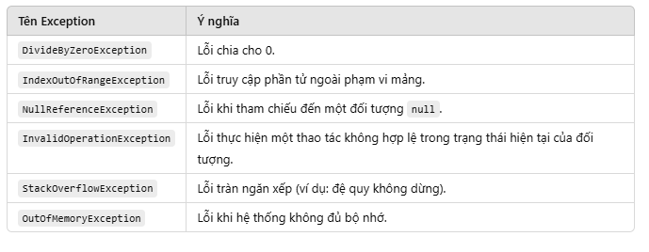
Một số ngoại lệ phổ biến
Notes:
Các Exception trong C# được biểu diễn bởi các lớp. Các lớp Exception trong C# chủ yếu được kế thừa một cách trực tiếp hoặc không trực tiếp từ lớp System.Exception trong C#.

Slide 25
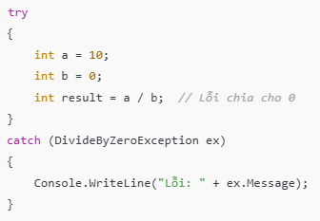
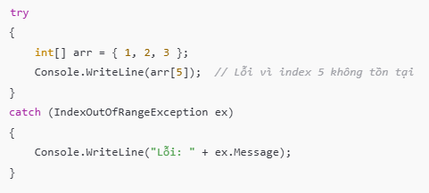
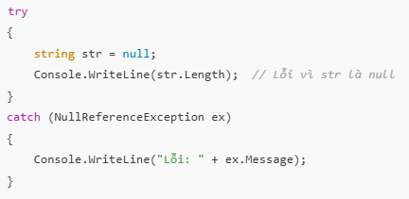
Ví dụ ngoại lệ
DivideByZeroException (Chia cho 0)
IndexOutOfRangeException (Truy cập phần tử ngoài phạm vi)
NullReferenceException (Tham chiếu đến null)

Slide 26
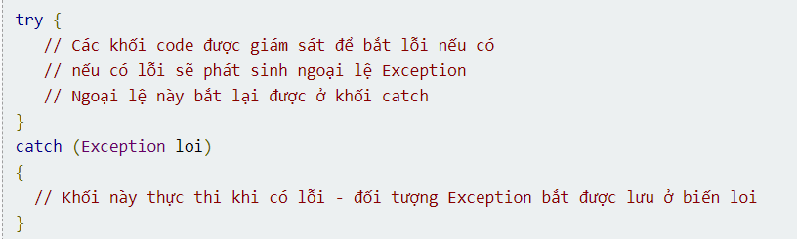
Cấu trúc try … catch
Nếu ngoại lệ (lỗi thực thi) phát sinh mà không xử lý thì chương trình sẽ dừng đột ngột - nếu muốn xử lý ngoại lệ thì ta cần bắt lấy nó và điều hướng chương trình một cách thích hợp. Để bắt ngoại lệ ta sử dụng câu lệnh try ... catch ...
Notes:
Như vậy đoạn code nào muốn giám sát để bắt ngoại lệ - thì đưa vào khối try, nếu ngoại lệ xảy ra do code trong khối đó thì sẽ bắt được - chương trình sẽ không kết thúc mà lập tức chuyển sang khối catch, tại đó bạn có ngay đối tượng lớp Exception - bạn cần xử lý theo logic ứng dụng của bạn điều hướng chương trình một cách thích hợp ở đây.
Giải thích:
try: Bạn đặt đoạn mã có thể gây lỗi trong khối try. Đây là nơi mà ngoại lệ có thể xảy ra.
catch: Khối catch sẽ bắt ngoại lệ khi một ngoại lệ xảy ra trong khối try. Bạn có thể chỉ định loại ngoại lệ (ví dụ: FormatException, NullReferenceException) hoặc bắt tất cả các loại ngoại lệ bằng Exception.

Slide 27
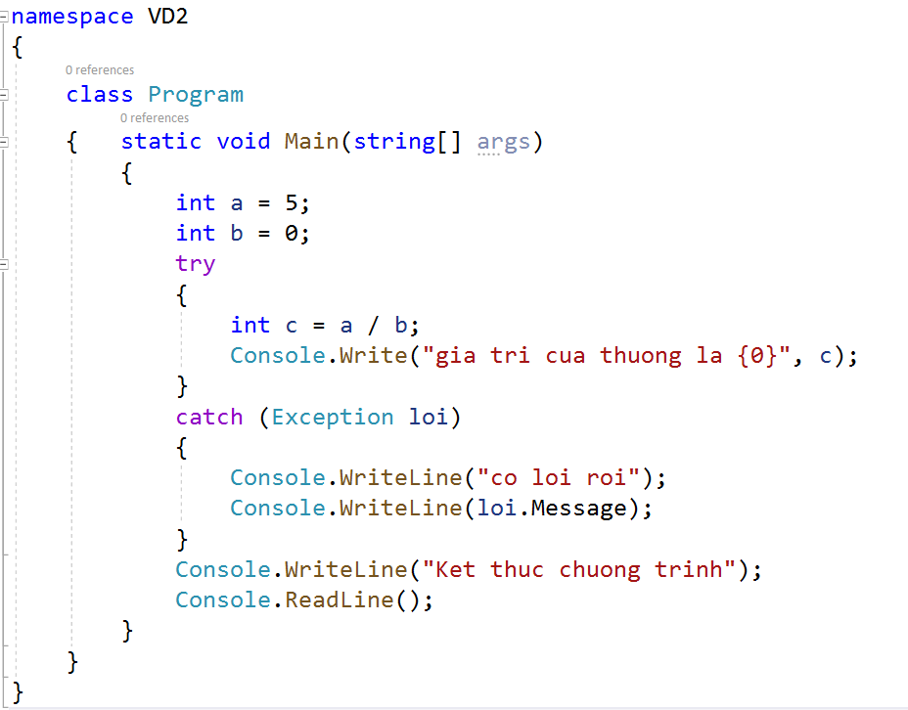
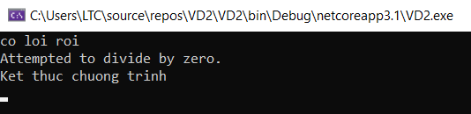
Ví dụ bắt ngoại lệ

Slide 28
Cấu trúc try …catch … finally
Có thể bắt nhiều loại ngoại lệ khác nhau bằng cách sử dụng nhiều khối lệnh catch đặt kế tiếp
Khối lệnh finally được đặt cuối cùng để thực hiện các công việc “dọn dẹp” cần thiết
finally luôn được thực hiện dù ngoại lệ có được bắt hay không
finally được thực hiện cả khi không có ngoại lệ được ném ra
Notes:
Giải thích:
try: Bạn đặt đoạn mã có thể gây lỗi trong khối try. Đây là nơi mà ngoại lệ có thể xảy ra.
catch: Khối catch sẽ bắt ngoại lệ khi một ngoại lệ xảy ra trong khối try. Bạn có thể chỉ định loại ngoại lệ (ví dụ: FormatException, NullReferenceException) hoặc bắt tất cả các loại ngoại lệ bằng Exception.
finally (tùy chọn): Đây là phần mã luôn được thực thi, dù có ngoại lệ xảy ra hay không. Phần này thường dùng để giải phóng tài nguyên hoặc thực hiện các thao tác dọn dẹp (cleanup).

Slide 29
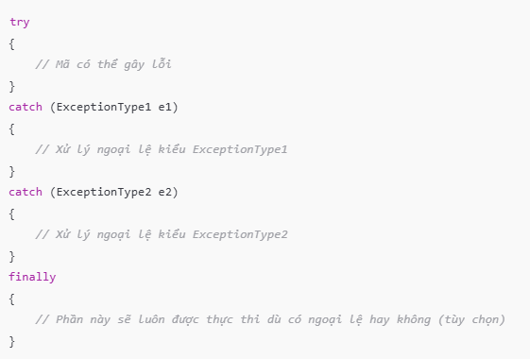
Cú pháp try … catch … finally

Slide 30
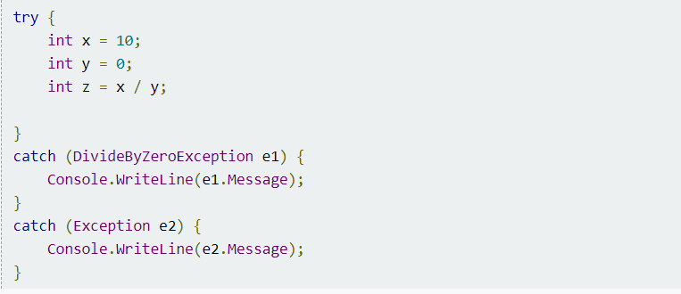
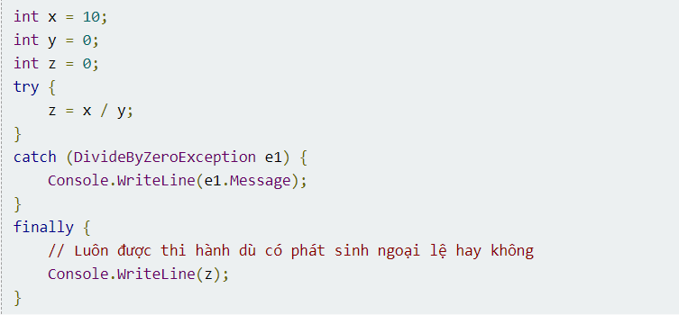
Ví dụ bắt ngoại lệ
Notes:
Khi có ngoại lệ chia một số cho 0, thì khối catch với ngoại lệ kiểu DivideByZeroException được thi hành, còn ngoại lệ khác sẽ do khối catch thứ 2 thi hành. Bằng cách như vậy bạn có thể khai báo nhiều khối catch tùy nhu cầu.
Trong lệnh try ... catch, bạn có thể thêm một tùy chọn là khối finally, code trong khối này được thực thi ngay cả khi có phát sinh ngoại lệ hay không. Khối này cơ bản để giải phóng các tài nguyên chiếm giữ.
Console.WriteLine(loi.StackTrace); //lỗi ở dòng nào

Slide 31
Ném ra ngoại lệ
Khi muốn ném một ngoại lệ để báo hiệu rằng có một lỗi xảy ra trong quá trình thực thi, bạn có thể tạo một đối tượng của lớp Exception hoặc các lớp kế thừa của nó và sử dụng câu lệnh throw để phát sinh ngoại lệ.
Cấu trúc ném ngoại lệ (throw)
throw new Exception("Thông báo lỗi");
Notes:
Hoặc có thể sử dụng các lớp ngoại lệ cụ thể, chẳng hạn như ArgumentException, FormatException, v.v., thay vì chỉ dùng lớp Exception tổng quát.

Slide 32
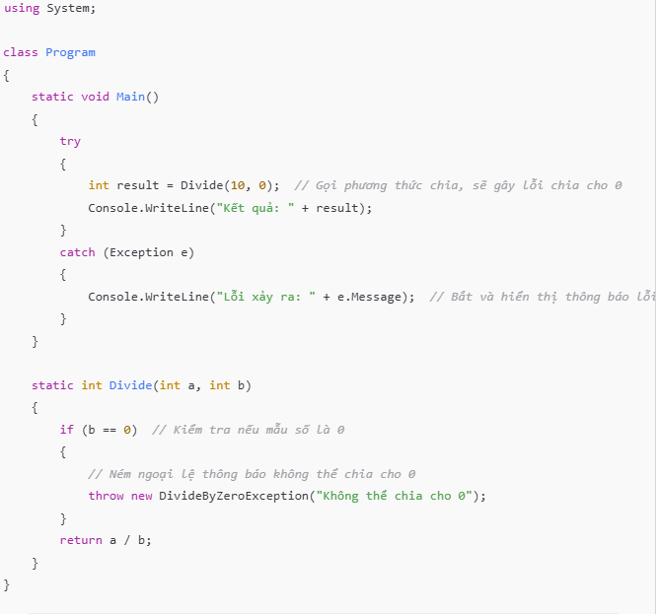
Ví dụ ném ngoại lệ
Notes:
Giải thích ví dụ:
Phương thức Divide: Kiểm tra nếu mẫu số là 0. Nếu đúng, phương thức sẽ ném ngoại lệ DivideByZeroException với thông báo lỗi "Không thể chia cho 0".
Phương thức Main: Gọi phương thức Divide(10, 0), gây ra ngoại lệ. Ngoại lệ này được bắt trong khối catch và thông báo lỗi sẽ được in ra.

Slide 33
Ngoại lệ tùy chỉnh
Ngoại lệ tùy chỉnh trong C# là một cách để tạo ra các lỗi riêng biệt, phù hợp với yêu cầu của ứng dụng. Thay vì sử dụng các ngoại lệ có sẵn như ArgumentException, NullReferenceException, có thể tạo ra các ngoại lệ của riêng mình để mô tả các tình huống lỗi đặc biệt trong chương trình.

Slide 34
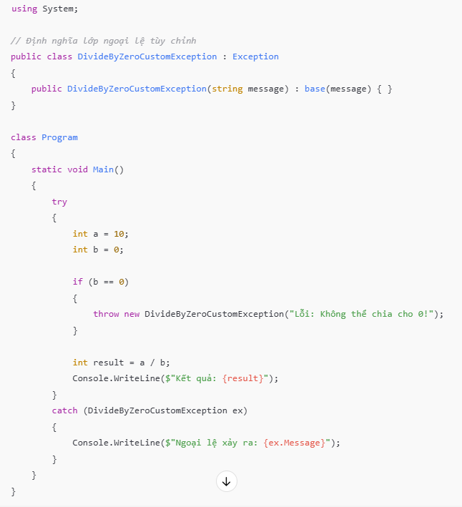
Ví dụ ngoại lệ tùy chỉnh
Notes:
Giải thích:
Tạo lớp ngoại lệ tùy chỉnh:
DivideByZeroCustomException kế thừa từ Exception.
Nhận thông báo lỗi và chuyển lên lớp cha (Exception).
Trong Main():
Kiểm tra nếu mẫu số bằng 0, ném ngoại lệ tùy chỉnh (throw new DivideByZeroCustomException).
Bắt ngoại lệ trong catch và hiển thị thông báo lỗi.
====
Kết quả khi chạy chương trình:
Ngoại lệ xảy ra: Lỗi: Không thể chia cho 0!

Slide 35
Bài tập về nhà
Bài 1. Tam giác
Xây dựng lớp TamGiac gồm:
Dữ liệu: Độ dài 3 cạnh
Phương thức:
Phương thức tạo không và 3 tham số
Phương thức nhập
Phương thức hiện
Phương thức tính diện tích
Xây dựng lớp TuDien kế thừa từ lớp TamGiac
Bổ sung dữ liệu: chiều cao
Điều chỉnh lại các phương thức nhập, hiện
Bổ sung thêm phương thức tính thể tích
(Công thức: V= 1/3*h * S, S là diện tích đáy tứ diện (tam giác)
Notes:
Float a;
a = Convert.ToSingle(Console.ReadLine());

Slide 36
Bài tập về nhà
Bài 2. Tiền điện
Xây dựng lớp TienDien
Dữ liệu:
Họ tên chủ hộ
Địa chỉ
Số công tơ tháng trước
Số công tơ tháng này
Phương thức
Phương thức tạo không và 4 tham số
Phương thức nhập
Phương thức hiện
Thuộc tính (property) số công tơ đã dùng (=Số công tơ tháng này - Số công tơ tháng trước)
Phương thức tính tiền điện: (= Số điện đã dùng * 500)

Slide 37
Bài tập về nhà
Xây dựng lớp TienDienMoi (Tiền điện mới) kế thừa từ lớp TienDien
(Tính theo định mức quy định, trong định mức là 500, ngoài là 600)
Bổ sung thêm thành phần dữ liệu Định mức
Điều chỉnh lại phương thức Nhập, Hiện và Tính tiền điện

Slide 38
Bài tập về nhà
Bài 3. Quản lý nhân viên
Quản lý thông tin nhân viên
Tính lương cho nhân viên. Biết có 3 loại nhân viên
Nhân viên sản xuất: Số sản phẩm * 30000đ
Nhân viên công nhật: Số ngày công * 90000đ
Nhân viên quản lý: Hệ số lương * Lương cơ bản
Hướng dẫn: Xây dựng 5 lớp
Xây dựng lớp NhanVien
Dữ liệu: Họ tên, Địa chỉ, ngày sinh
Phương thức: Nhập, Xuất, Tính lương
Xây dựng lớp NhanVienSanXuat
Kế thừa lớp NhanVien
Bổ sung thêm thành phần dữ liệu: Số sản phẩm
Điều chỉnh lại phương thức Nhập, Xuất, Tính lương

Slide 39
Bài tập về nhà
Hướng dẫn: Xây dựng 5 lớp
Xây dựng lớp NhanVienCongNhat
Kế thừa lớp NhanVien
Bổ sung thêm thành phần dữ liệu: Số ngày công
Điều chỉnh lại phương thức Nhập, Xuất, Tính lương
Xây dựng lớp NhanVienQuanLy
Kế thừa lớp NhanVien
Bổ sung thêm thành phần dữ liệu: Hệ số lương, Lương cơ bản
Điều chỉnh lại phương thức Nhập, Xuất, Tính lương
Xây dựng lớp DanhSachNhanVien
Dữ liệu:
class DanhSachNhanVien
{
int SoLuongNhanVien; //Số lượng nhân viên
NhanVien [] DS; //Danh sách nhân viên
}

Slide 40
Bài tập về nhà
Xây dựng lớp DanhSachNhanVien
Phương thức:
Nhập danh sách, In danh sách
Chú ý:
Xây dựng lớp tính lương ở lớp cơ sở (NhanVien) là phương thức ảo (virtual)
Ở các lớp dẫn xuất (NhanVienSanXuat, NhanVienCongNhat, NhanVienQuanLy) kế thừa lại phương thức tính lương bằng cách ghi đè (override)

Slide 41
Bài tập về nhà
Bài 4. Quản lý sinh viên
Xây dựng lớp sinh viên quản lý Họ tên, Ngày sinh, Điểm thi môn Lập trình, Cơ sở dữ liệu, Thiết kế web.
Xây dựng lớp danh sách gồm N sinh viên (nhập+xuất)
Đưa ra số lượng sinh viên được làm khoá luận tốt nghiệp; Số lượng sinh viên làm chuyên đề tốt nghiệp với các điều kiện:
Làm khoá luận nếu điểm Trung bình >= 8 và không môn nào dưới 5
Làm chuyên đề tốt nghiệp nếu Không có môn nào dưới 5

Slide 42
Bài tập về nhà
Bài 5. Quản lý thuê xe
Một gia đình làm dịch vụ cho thuê xe ô tô cần quản lý việc cho thuê xe. Gia đình có 2 loại xe: Xe du lịch và xe tải.
Thông tin thuê xe bao gồm: Họ tên người thuê, số giờ thuê.
Tiền thuê xe du lịch được tính như sau: 250.000đ cho giờ đầu và 70.000đ cho các giờ tiếp theo.
Tiền thuê xe tải được tính như sau: 220.000đ cho giờ đầu và 85.000đ cho các giờ tiếp theo.
Viết chương trình thực hiện các yêu cầu:
Nhập danh sách thông tin thuê xe (bao gồm cả xe tải và xe du lịch)
In ra màn hình tất cả thông tin thuê xe bao gồm: họ tên người thuê, số giờ thuê, thành tiền

Slide 43
Bài tập về nhà
Hướng dẫn
Xây dựng lớp Xe với gồm
Phương thức: Ba phương thức trừu tượng nhập, hiện, tính tiền với tham số đầu vào là số giờ thuê
Xây dựng lớp XeTai,XeKhach kế thừa từ lớp Xe với với việc triển khai các phương thức trong lớp Xe
Xây dựng lớp Khach với các thông tin
Dữ liệu: Họ tên khách, số giờ thuê, loại xe thuê
Phương thức: Nhập thông tin khách hàng, hiện thông tin khách hàng, tính tiền khách hàng
Xây dựng lớp QuanLy để quản lý các loại xe của gia đình mà khách hàng thuê gồm:
Dữ liệu: Mảng một chiều chứa các khách hàng thuê xe
Phương thức: Nhập, hiện, tính tổng tiền …

